Slide 1

Где эта улица, где этот дом
Игра - познавательная экскурсия по г. Ставрополю
Для подготовительных гр.

Slide 2


Slide 3

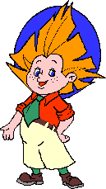
Привет ребята!
Я попал в город Ставрополь, но ничего здесь не знаю! Помогите мне, пожалуйста, и объясните что это за место и где оно находится!

Slide 4
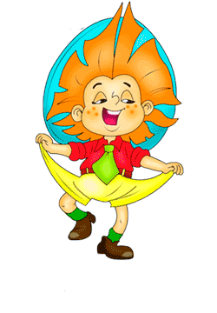

Slide 5
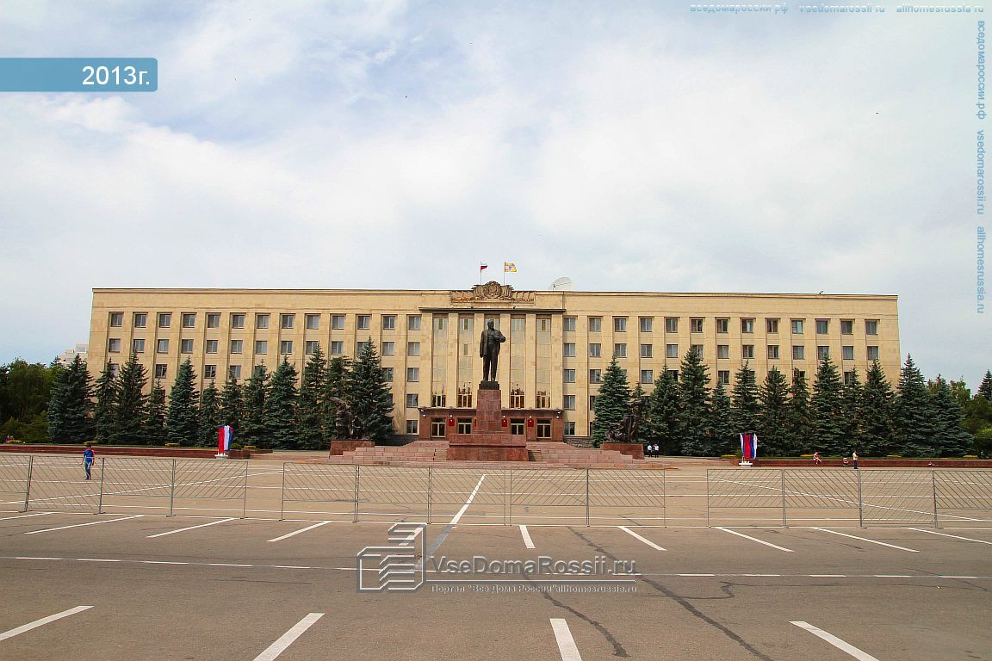

Правильно!
Эта площадь Ленина!

Slide 6
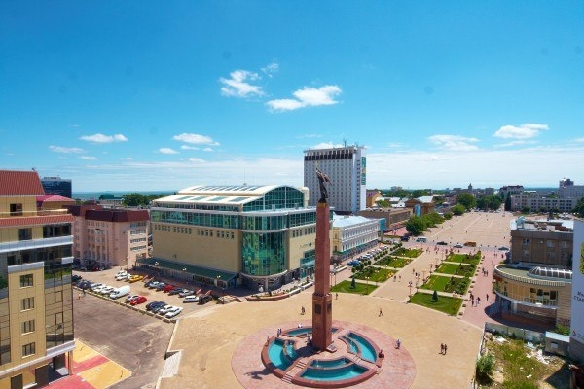
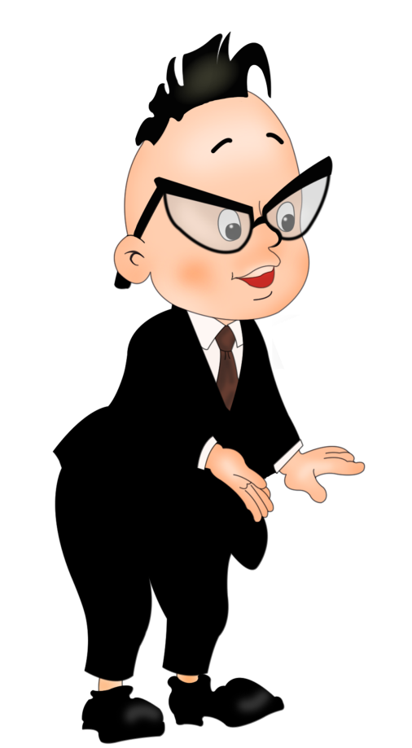
Это Александровская площадь, а венчает ее памятник Ангел- хранитель!

Slide 7
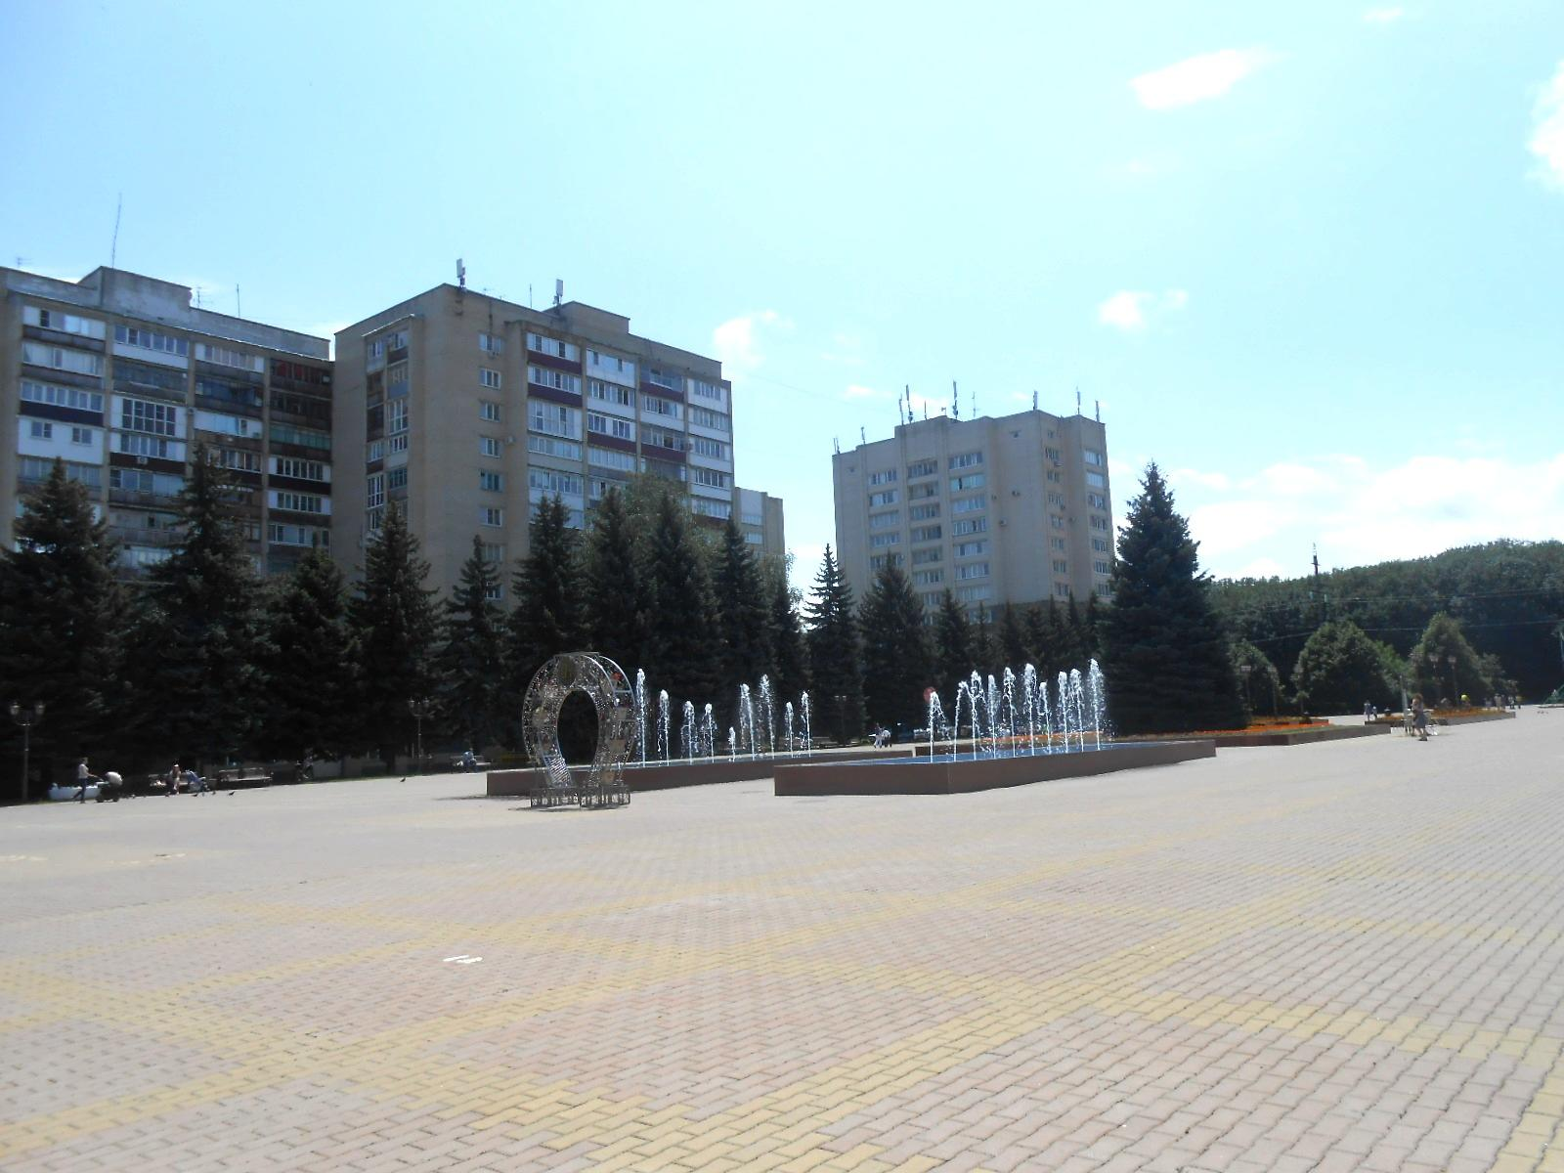

Это площадь 200-летия!

Slide 8
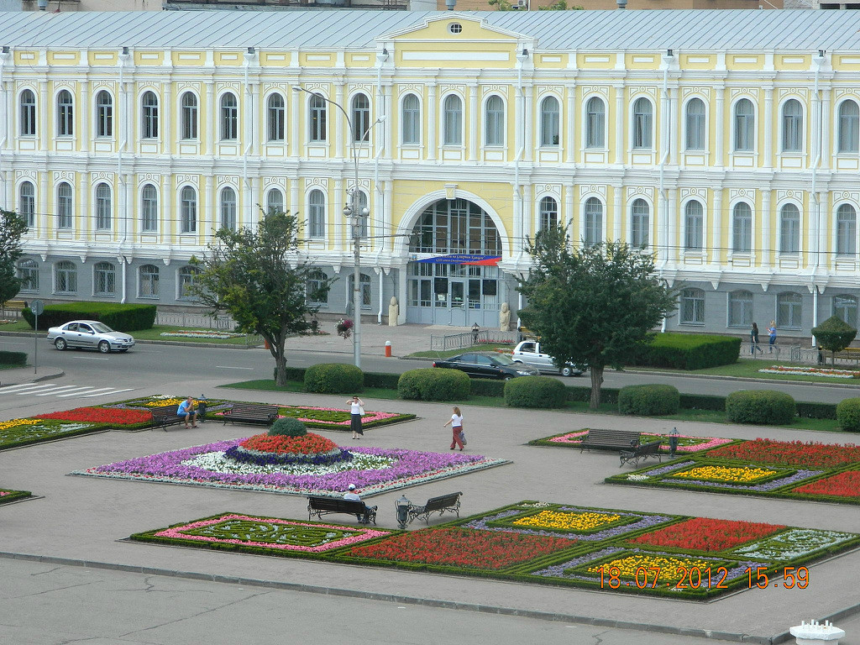

Правильно ребята!
Это Краеведческий музей
имени Прозрителева и Праве

Slide 9
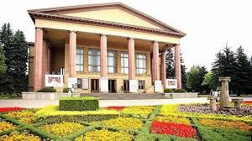

Академический театр драмы

Slide 10
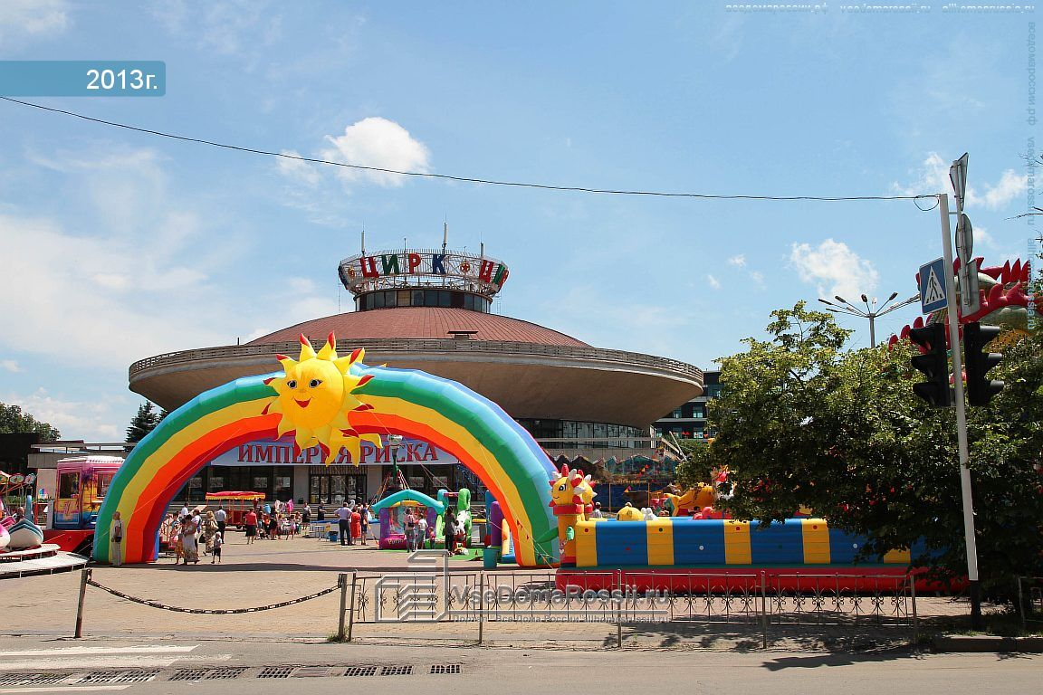
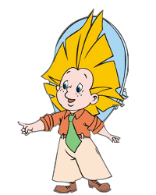
Ну это я знаю!
Это здание Цирка!

Slide 11
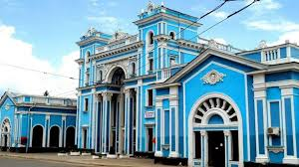
Ну а это, железнодорожный вокзал

Slide 12
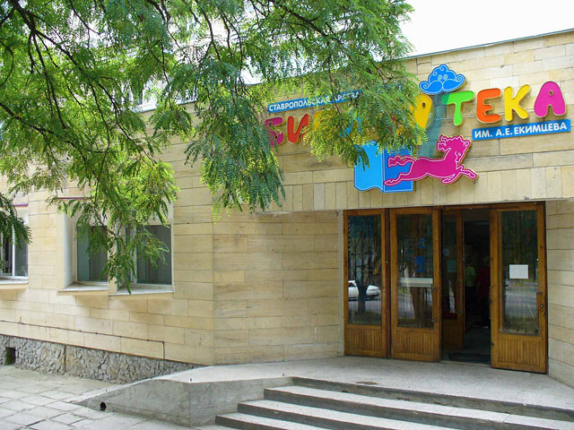
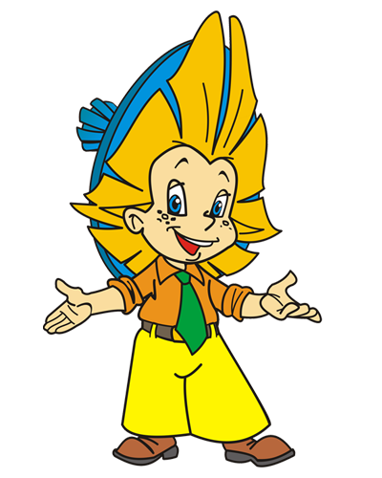
Конечно!
Это библиотека
имени А. Е. Екимцева

Slide 13
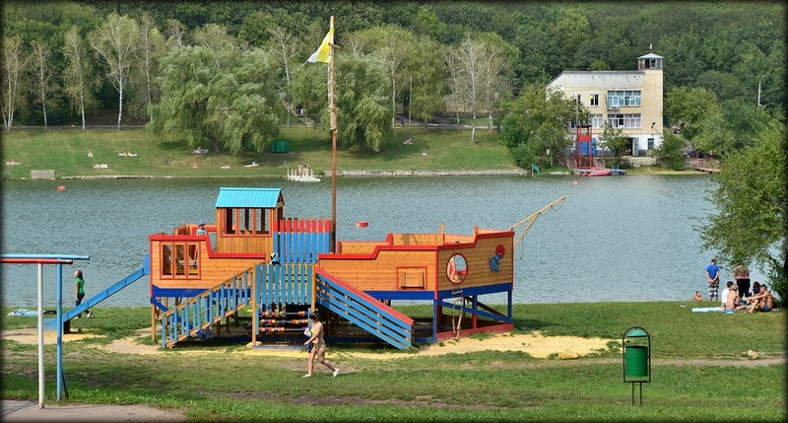

Молодцы!
Этот водоем называется Комсомольское озеро!

Slide 14
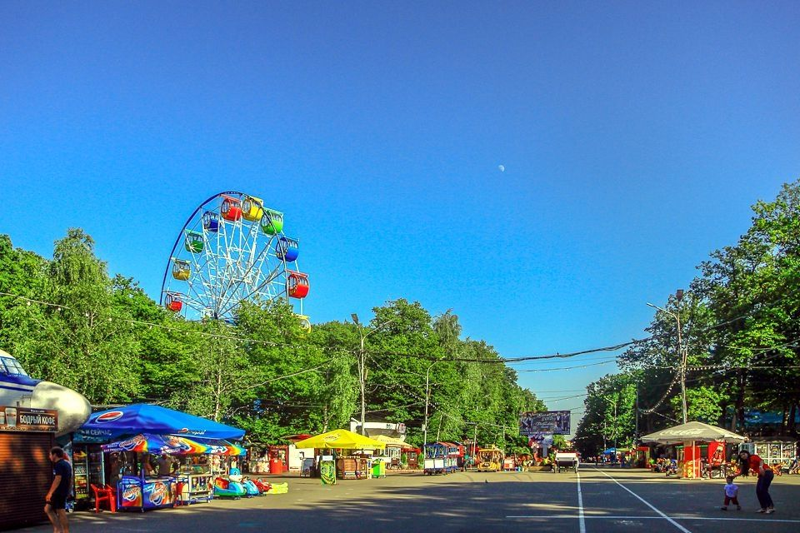
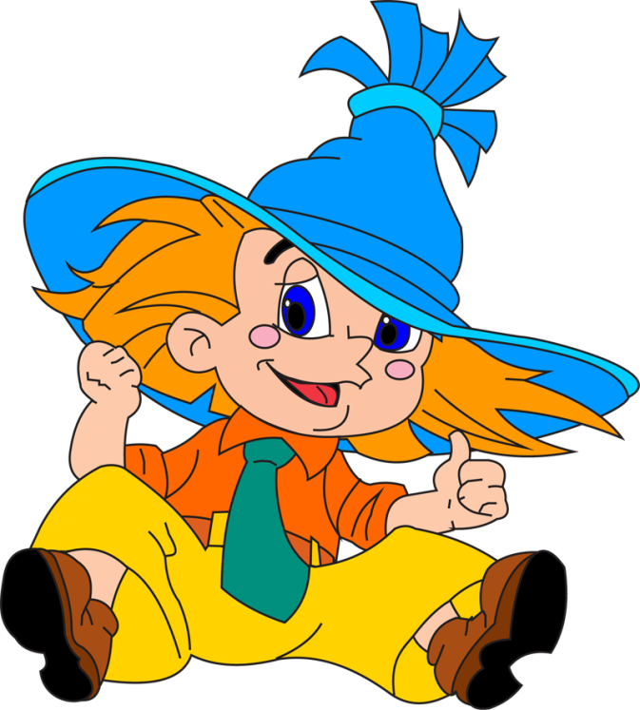
Ну это совсем просто!
Это Парк Победы!

Slide 15
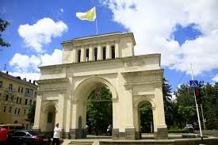
Это Тифлисские ворота
или
Триумфальная арка.

Slide 16
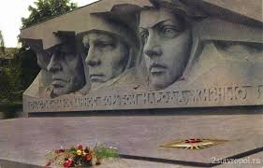
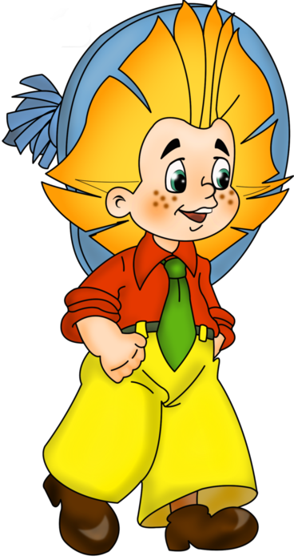
А это я знаю!
Это мемориал
«Огонь Вечной Славы»
Находится на Комсомольской горке

Slide 17
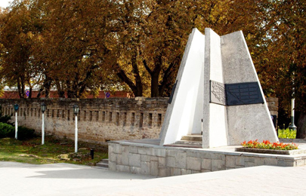

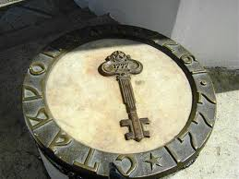
Ну, а это Хаперская палатка, а в ней находится барабан с ключом от города!

Slide 18
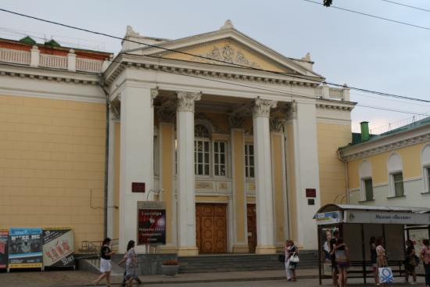
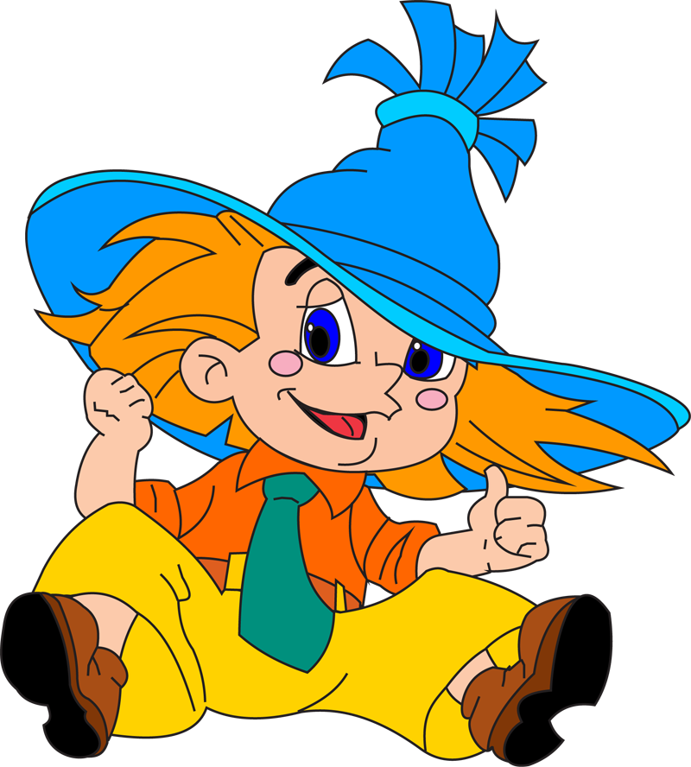
Это здание
«Краевой филармонии»!

Slide 19
Ребята,
а где находятся эти объекты?

Slide 20
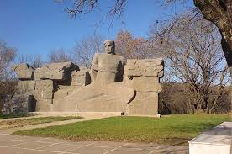
Мемориал
«Холодный Родник»

Slide 21
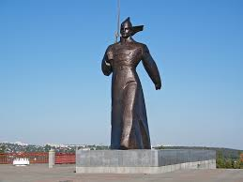
Памятник
«Солдату –красногвардейцу»
Находится на Крепостной горе

Slide 22
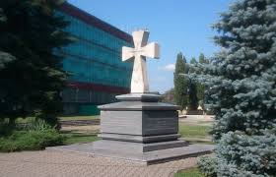
Суворовский крест –
символ года

Slide 23
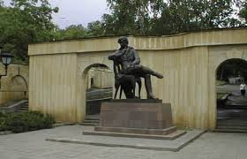
Памятник поэту
А. С. Пушкину

Slide 24
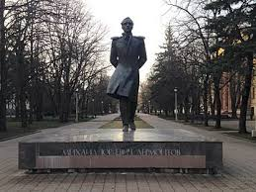
Памятник писателю
М. Ю. Лермонтову

Slide 25
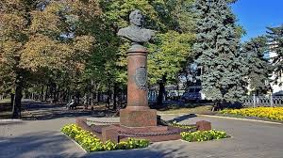
Памятник
генералу А. П. Ермолову

Slide 26
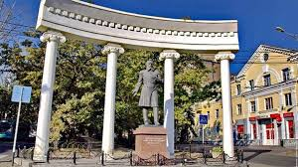
Памятник
генерал-губернатору
Н. Е. Никифораки

Slide 27
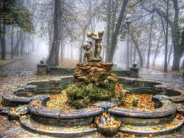
Фонтан
«Купающиеся дети»

Slide 28
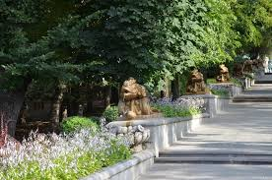
Фонтанная группа «Рыбы»

Slide 29
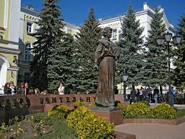
Памятник
«Первой Учительнице»

Slide 30
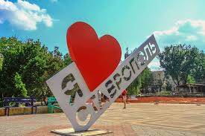
Арт. объект
«Я Люблю Ставрополь»

Slide 31
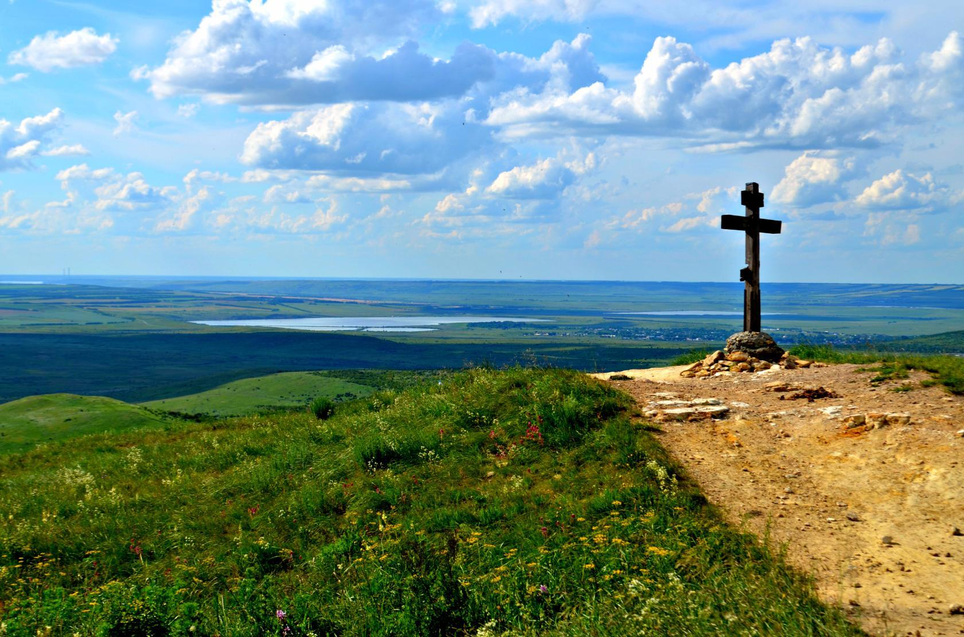
«Крест»
расположенный
в государственном природном заказнике «Беспутская поляна»

Slide 32
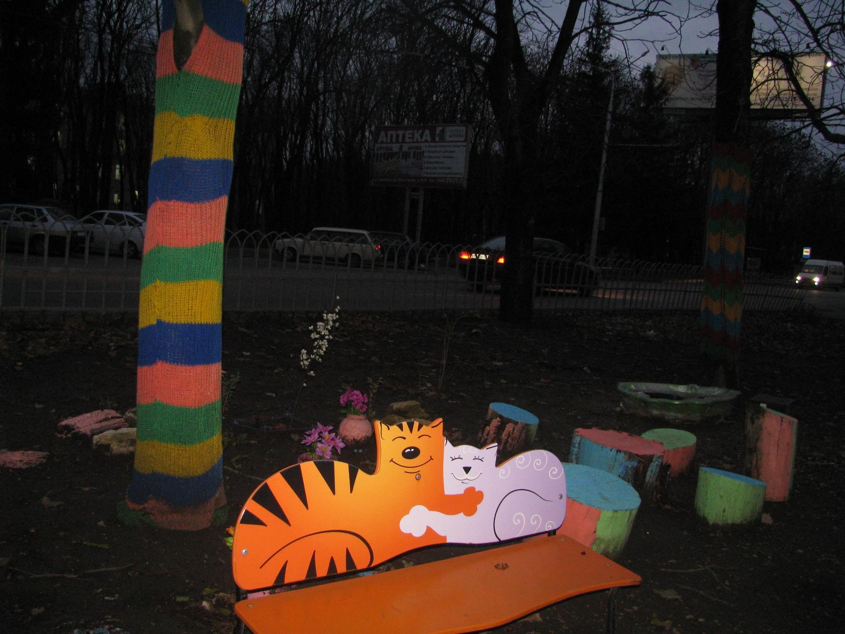
Арт. объект
«Скамья котиков»

Slide 33
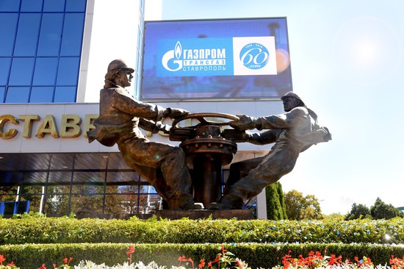
Памятник
«Газовикам Ставрополья»

Slide 34
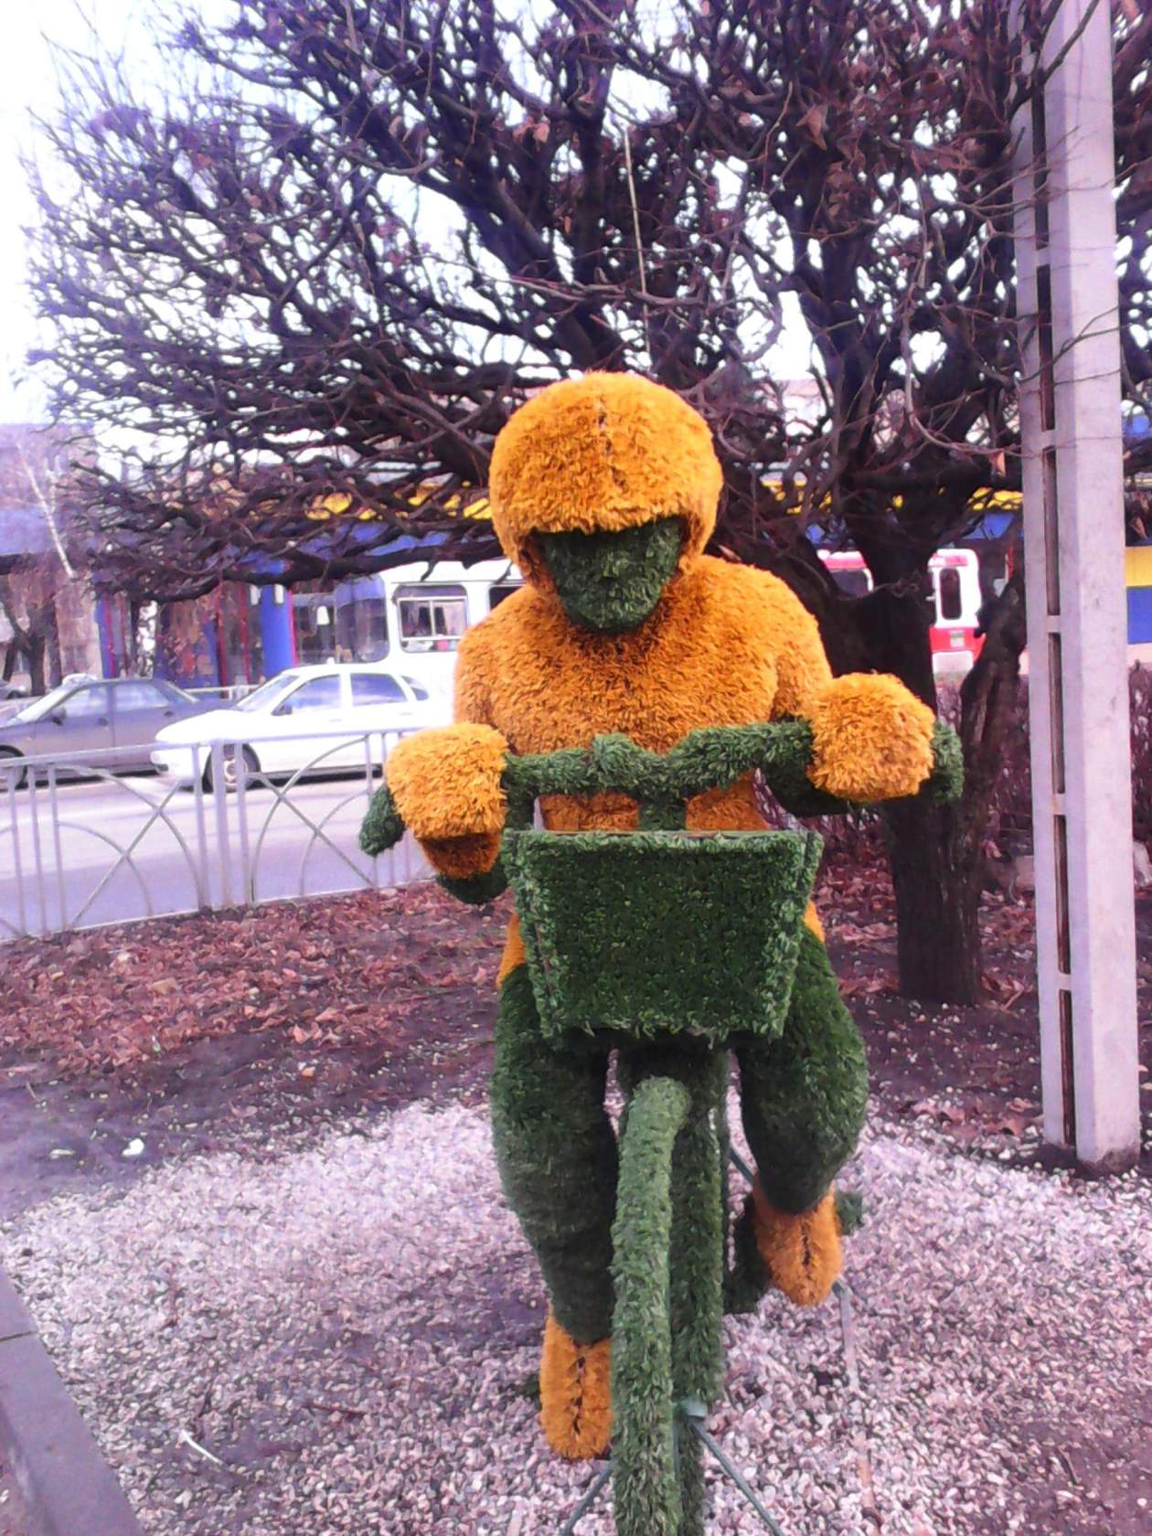
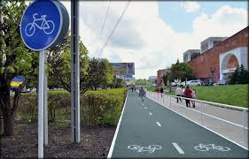
Объект топиарного искусства
«Велосипедист с корзиной цветов»

Slide 35
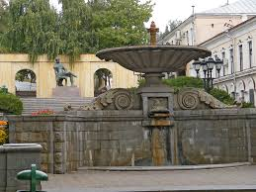
Фонтан «Чаша»
(самый первый фонтан города)

Slide 36
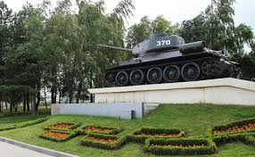
Танк Т-34
(установлен в честь освобождения города от фашистов)

Slide 37
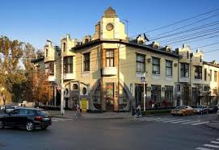
Здание Аптеки –музея
«Аптека Байгера»

Slide 38
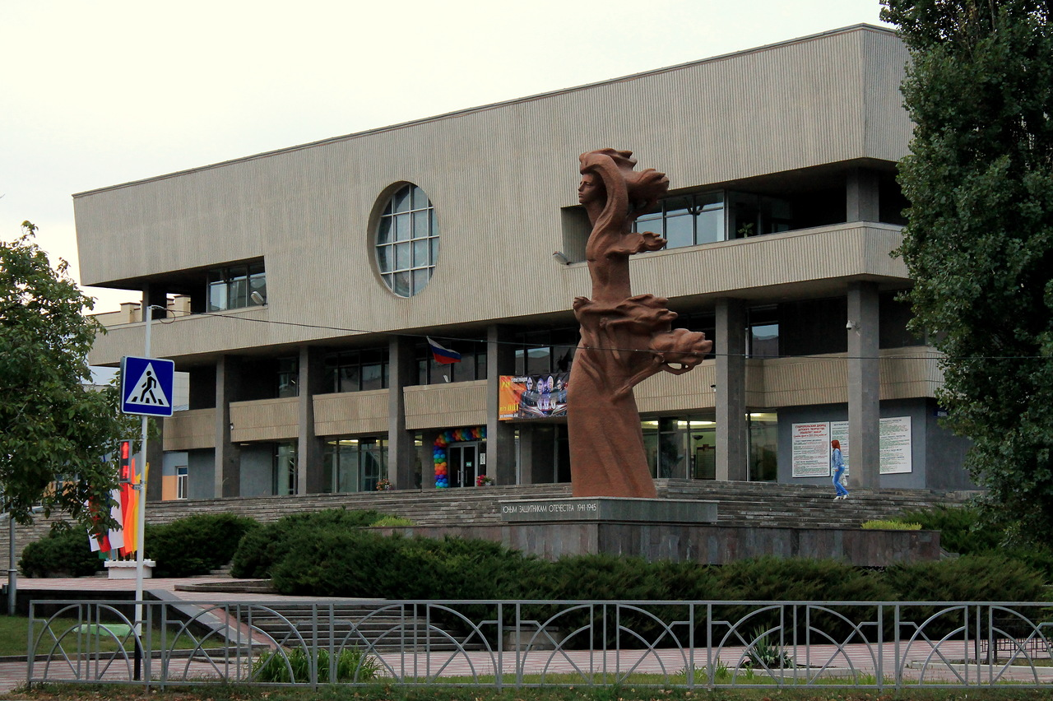
«Памятник юным защитникам Отечества»

Slide 39

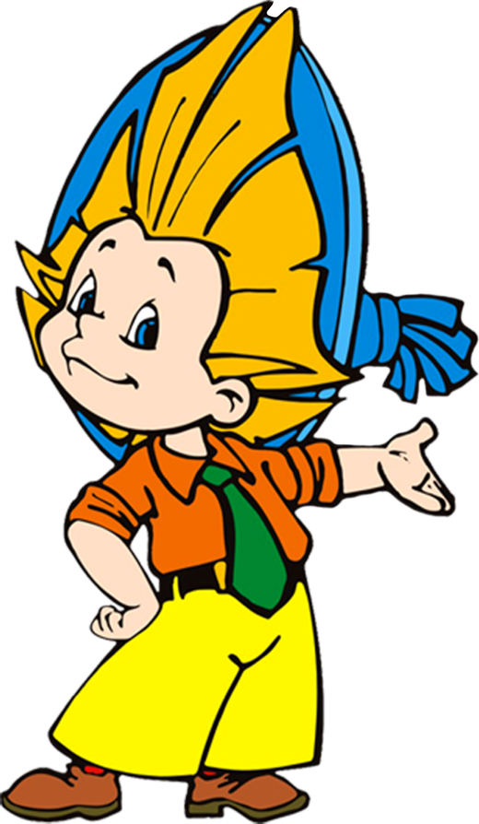

Ставрополь

